Slide 1
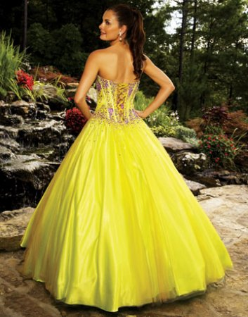
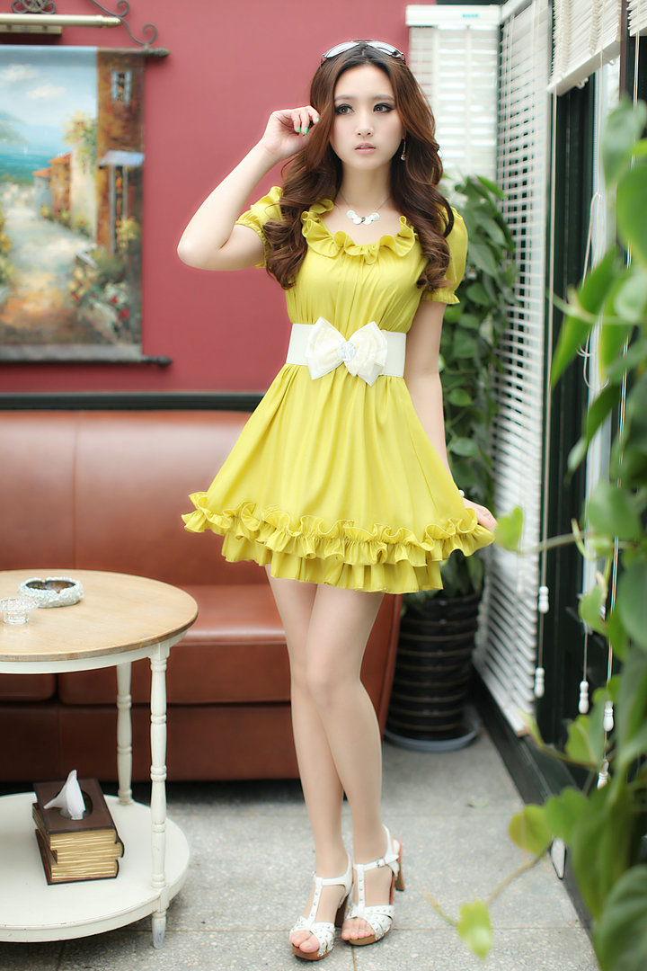
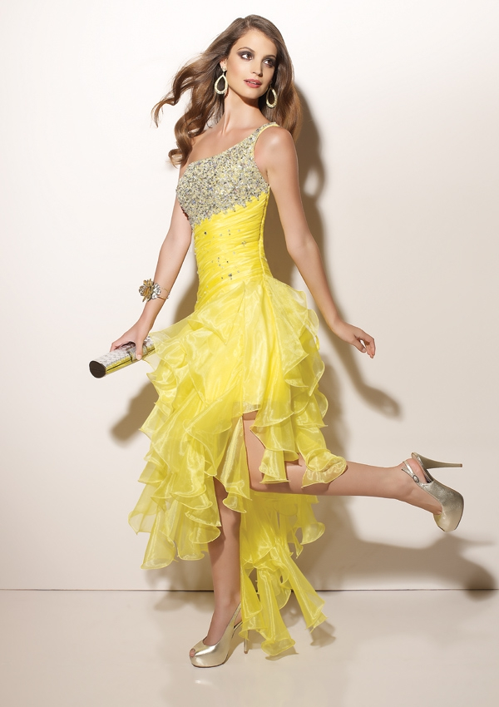
Жёлтый цвет в одежде

Slide 2
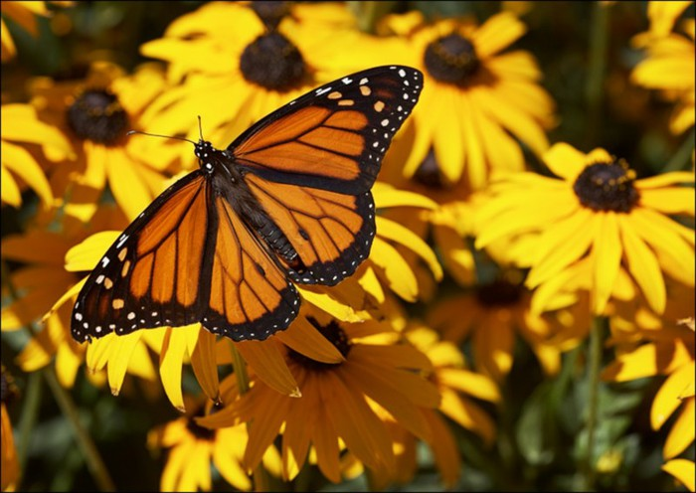
Желтый – один из самых ярких цветов спектра, поэтому он всегда привлекает внимание, даря радость, легкость, заряжая оптимизмом и бодростью.

Slide 3

Он ассоциируется с солнцем, - такой же яркий, сверкающий и теплый.

Slide 4
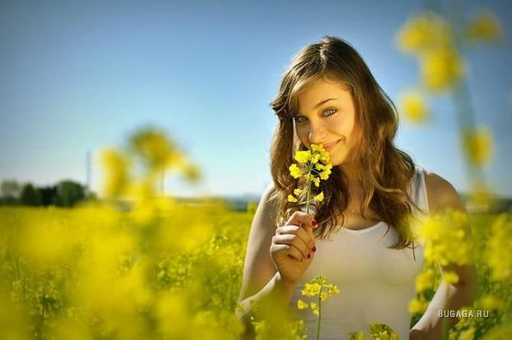
Люди, выбирающие этот цвет, оптимистичны, любопытны, их привлекает все новое, они стремятся отстоять свою точку зрения и повлиять на окружающих

Slide 5
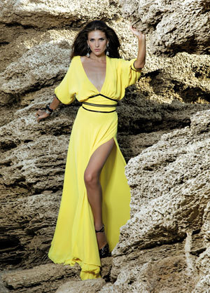
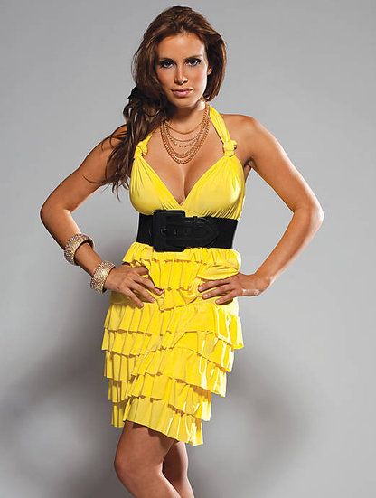
Жёлтый - самый модный цвет сезона
Главное достоинство желтого цвета в этом сезоне – его актуальность.

Slide 6
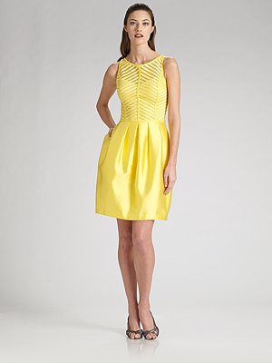
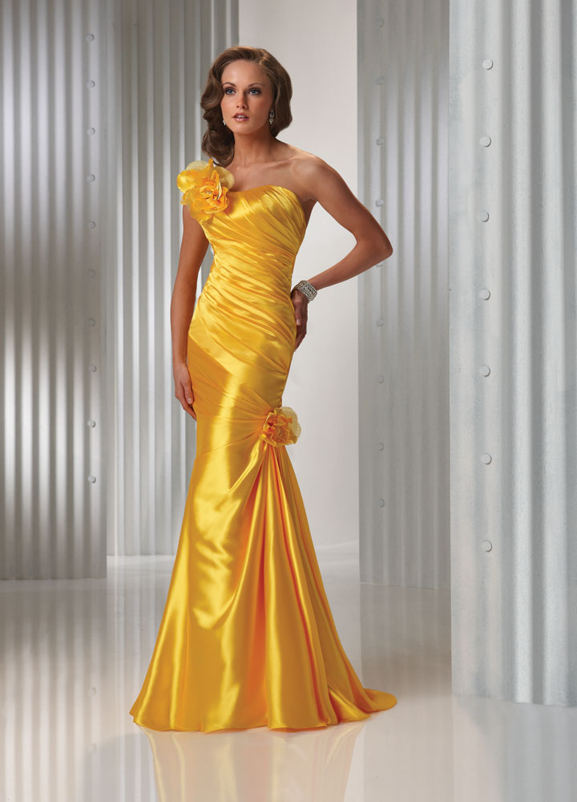
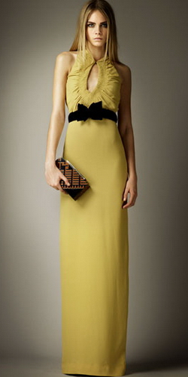
Оттенки солнца (жёлтого цвета)
Выделяют больше 10 различных оттенков этого цвета

Slide 7
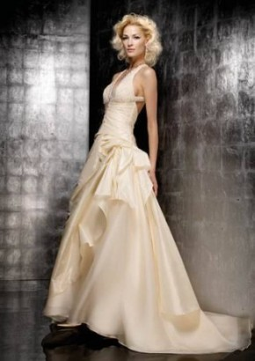
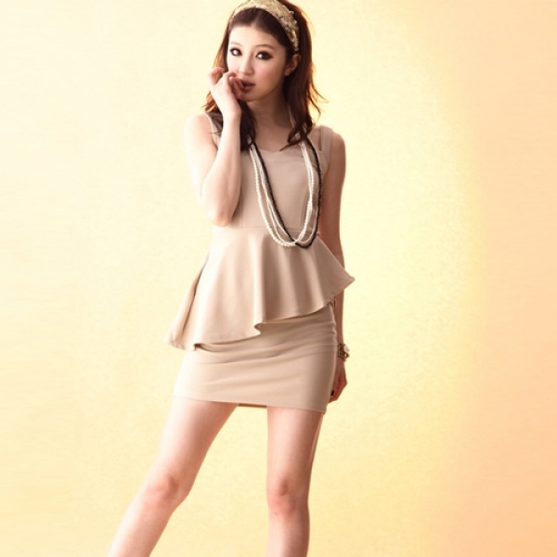
Кремовый оттенок
Широко используется в качестве базового цвета в интерьере
(прованс, кантри стиль)

Slide 8
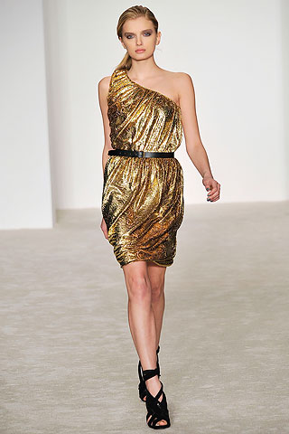
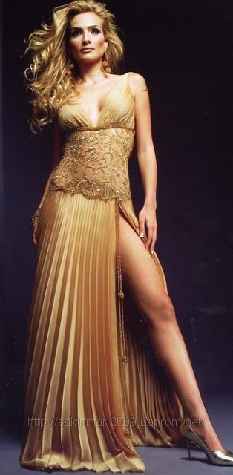
Золотой оттенок
Он всегда привлекает
внимание, поэтому в
интерьере и в одежде его используют для создания отдельных декоративных акцентов.

Slide 9
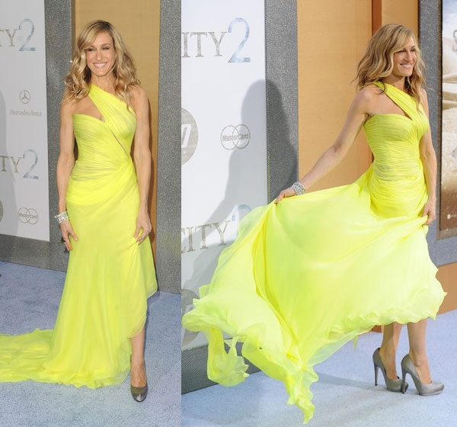
Желтый шартрез
Это идеальный оттенок для весеннего цветотипа, легко и ненавязчиво желтый шартрез сочетается с персиковым цветом лица и русыми волосами

Slide 10
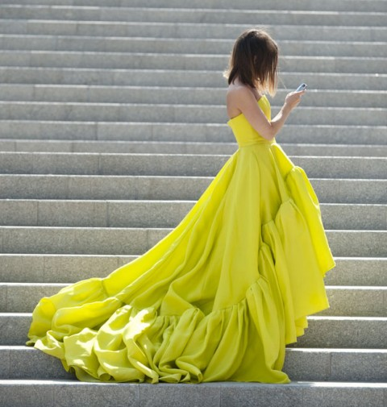
Лимонный оттенок
Лимонный цвет подойдет обладателям темных волос и кожи с легким оливковым оттенком.

Slide 11
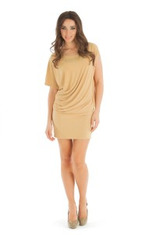
Палевый оттенок
Серо-желтый — еще один базовый пастельный оттенок. Хорошо сочетается с коралловым и спокойным бежевым цветом.

Slide 12
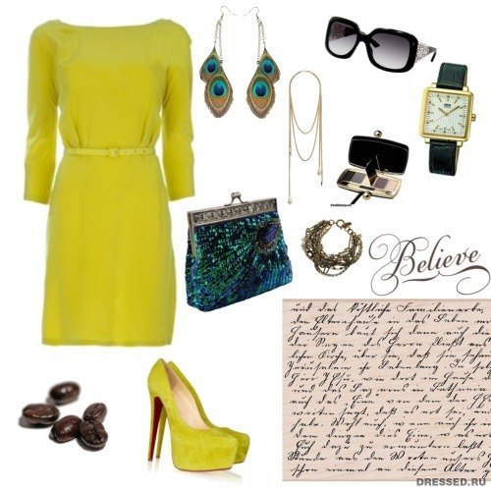
Сочетание цветов

Slide 13
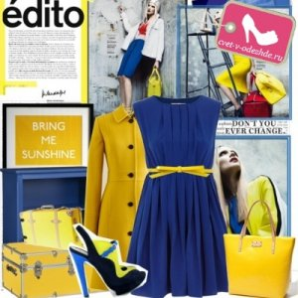
Желтый + Синий
Сочетание для уверенных в себе

Slide 14
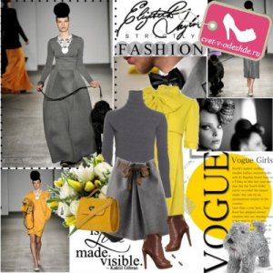
Микс желтого с серым
Современное
"хай-тек" сочетание. Верх стиля
и элегантности!

Slide 15
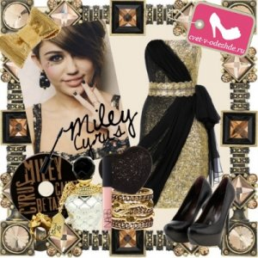
Сочетание золотого или золотисто-желтого с черным
Аристократическое и стильное сочетание.

Slide 16
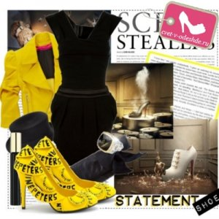
Черный и желтый
Это игра на контрастах, привлекающая к себе внимание дизайнеров всего мира.

Slide 17

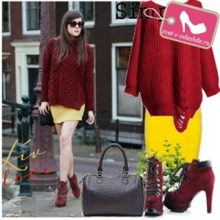
Жёлтый и красный

Slide 18

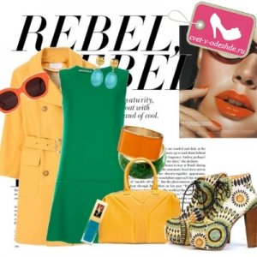
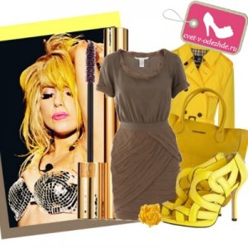
Желтый цвет + коричневый или зеленый
Самая природная композиция

Slide 19
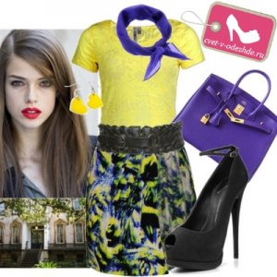
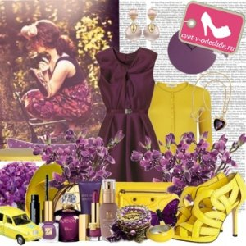
Жёлтый + сиреневый или фиолетовый
Такой дуэт полон загадочности
и
шарма.

Slide 20
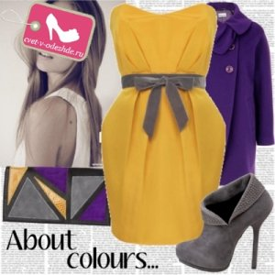
Желтый- фиолетовый- серый

Slide 21
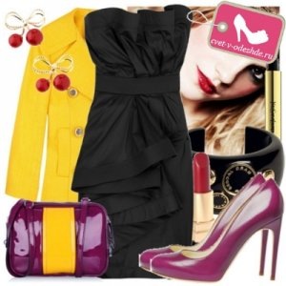
Желтый- сиреневый- черный

Slide 22
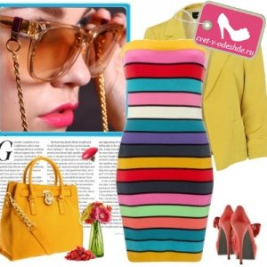
Последнее фото подтверждает тот факт, что желтый отлично сочетается со всеми цветами.

